Slide 2
Curso Integrador I: Sistemas - Software
Docente: Yannick Patrick Carrasco Merma
Integrantes:
Valladares Chávez, Jair Augusto
Mori Huamani, Carlos Omar
Tema:
Informe y exposición del avance grupal de proyecto 1

Slide 3
CAPITULO 1
Descripción del Problema
No contar con un software que los ayude a llevar un mejor registro, control y análisis de datos en casos de casos covid-19.

Slide 4
1.2 Definición de Objetivos
1.2.1 Objetivo General
Analizar los datos de manera correcto con las funciones correspondientes para tener una estadística correcta de los casos que se puedan presentar en la entidad del cliente.

Slide 5
1.2 Definición de Objetivos
1.2.1 Objetivo Específico
Recolectar datos adecuados e ingresarlos en las respectivas tablas para visualizar las estadísticas y casos que se den o puedan darse al interior de la empresa.

Slide 6

1.3 Alcances y Limitaciones
Alcance
Obtener los datos de los trabajadores en función a un periodo de tiempo para así mejorar la toma de decisiones por parte de las gerencias.

Slide 7

1.3 Alcances y limitaciones
Limitaciones
El proyecto se encuentra enfocado a las empresas que cuenten con todos sus empleados correctamente formalizados para evitar inconveniente en la base de datos.

Slide 8

1.4 Justificación
Las entidades en su mayoría no cuentan con los accesos digitales de calidad para un mejor análisis en la toma de decisiones y mejorar el rendimiento en el caso de salud, dada la coyuntura actual.
Mejorar la presentación de análisis mostrándola en su mayor parte en tiempo real.

Slide 9
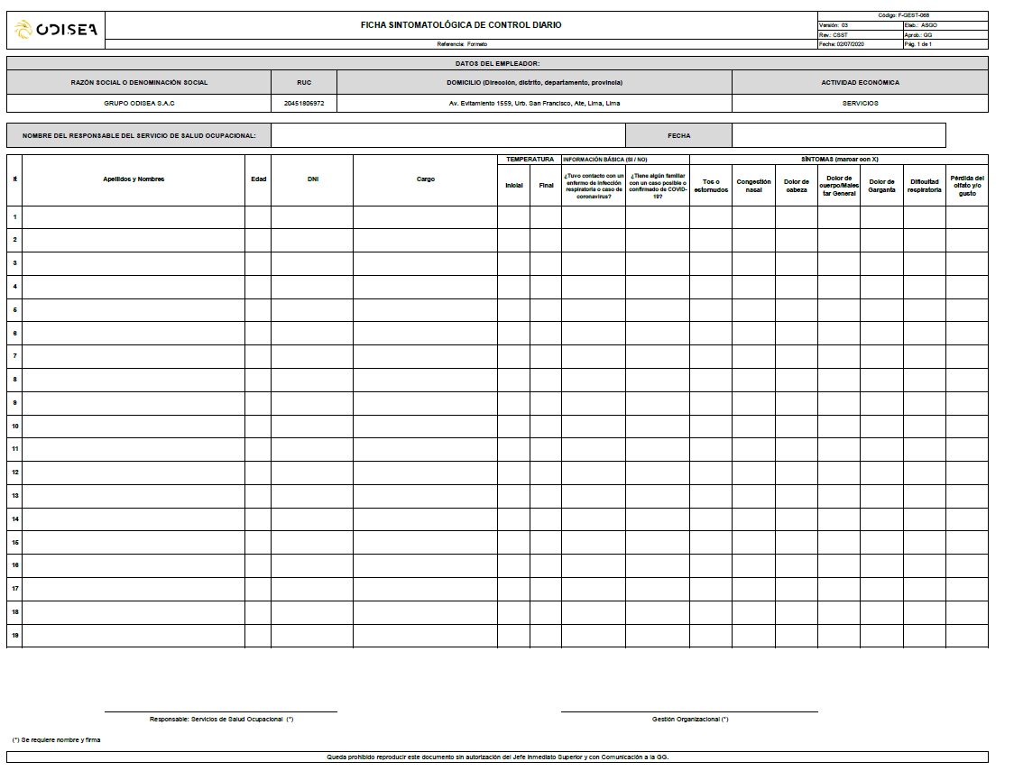
Actividades de cierre (Conclusión, logro)

Slide 10
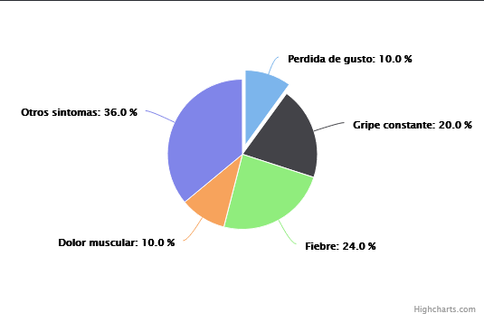
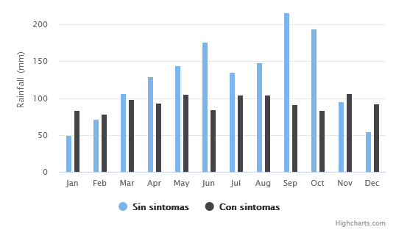
Actividades de cierre (Conclusión, logro)

